Slide 1

MÓDULO 25 · MATEMÁTICA · AULA 407
Regra do Polígono
Um caminho fechado sempre soma zero
Regra do polígono

Slide 2
Para começar
Se vários vetores encadeados formam um polígono fechado, qual é a soma de todos?
POSSOR · Vetores · Aula 407
2

Slide 3
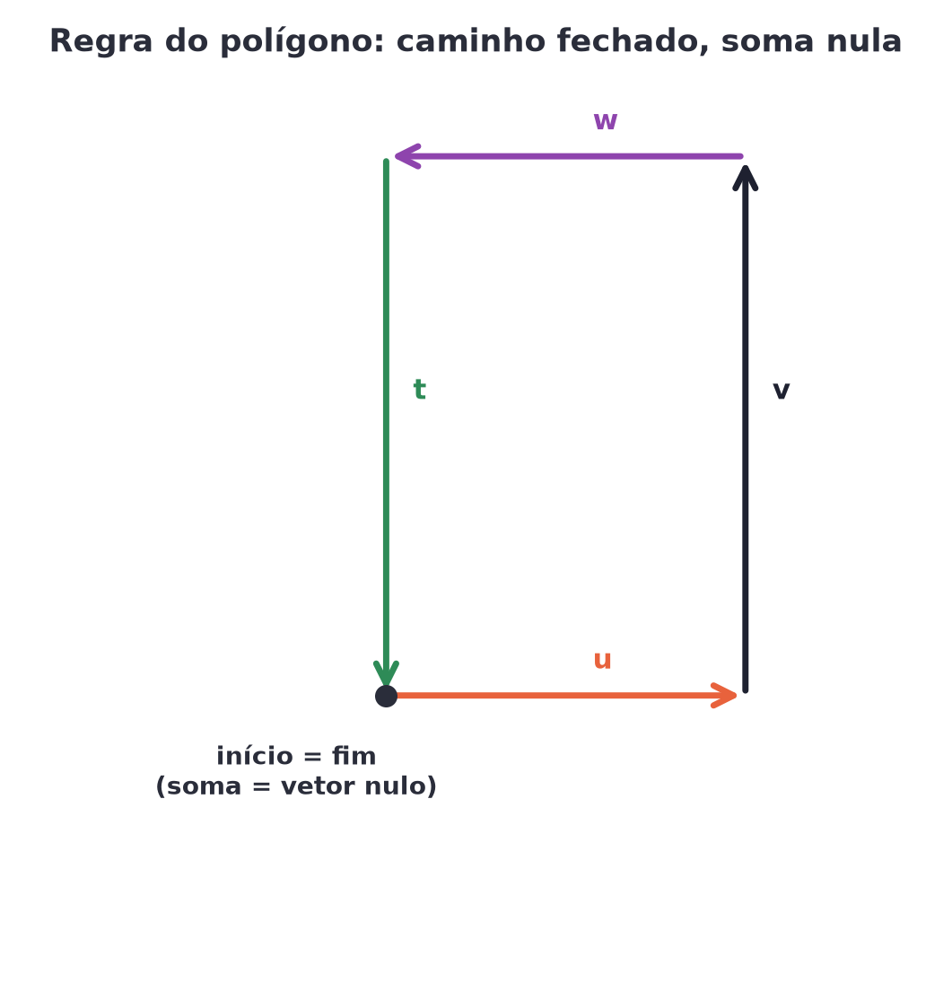
O conceito central
Soma vetorial mede DESLOCAMENTO (início ao fim), não o percurso total percorrido.
POSSOR · Vetores · Aula 407
3

Slide 4
Como funciona
Encadeando vetores ponta-a-cauda, a soma vai do início do primeiro ao fim do último.
• Regra do polígono: encadear ponta-a-cauda
• Polígono fechado ⇒ soma = vetor nulo
POSSOR · Vetores · Aula 407
4

Slide 5

Cuidado com essa armadilha
Achar que a soma de vários vetores deve ser algum vetor "grande", medindo o percurso total.
POSSOR · Vetores · Aula 407
5

Slide 6
Exemplo resolvido
u=(2,0), v=(0,3), w=(-2,0), t=(0,-3): qual a soma?
Formam um retângulo fechado
Soma = (0,0), o vetor nulo
POSSOR · Vetores · Aula 407
6

Slide 7
Roteiro de hoje
1
Pergunta inicial
2
Deslocamento, não percurso
3
Exemplo
4
Exercícios
POSSOR · Vetores · Aula 407
7

Slide 8

Hora dos Exercícios — Fixação
QUESTÃO 1
Descreva a regra do polígono para somar vários vetores.
💡 Dica
Percurso longo não significa soma grande — se o caminho volta ao início, a soma é sempre zero.
POSSOR · Vetores · Aula 407
8

Slide 9

Gabarito e Encerramento
Resposta
Encadeiam-se os vetores ponta-a-cauda; a soma vai do início do primeiro até o fim do último.
Resumo da Aula
Com a adição de vetores completa, o módulo passa para a multiplicação por escalar.
• Um polígono de vetores que se fecha sempre tem soma igual ao vetor nulo, mesmo com percurso total grande.
Próxima aula: Módulo concluído.
POSSOR · Vetores · Aula 407
9

